Slide 1
Приветствуем на открытом уроке!
Информатики и Английского языка

Slide 2


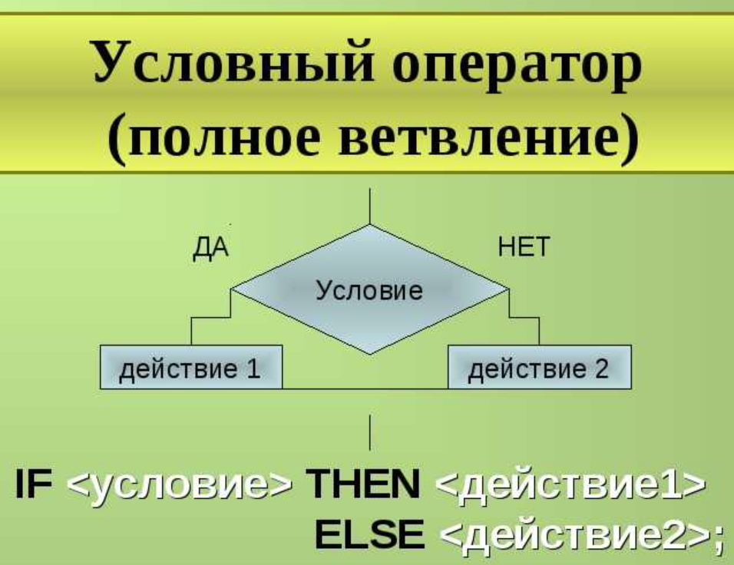
Ребята давайте постараемся узнать какая тема урока у нас сегодня
Отгадайте, что изображено на картинках, чтобы назвать тему урока

Slide 3
Верно! Молодцы!
Сегодняшняя тема урока:
Программирование условных алгоритмов на языке программирования Pascal
Открываем тетради и записываем тему урока и сегодняшнее число в тетрадях

Slide 4
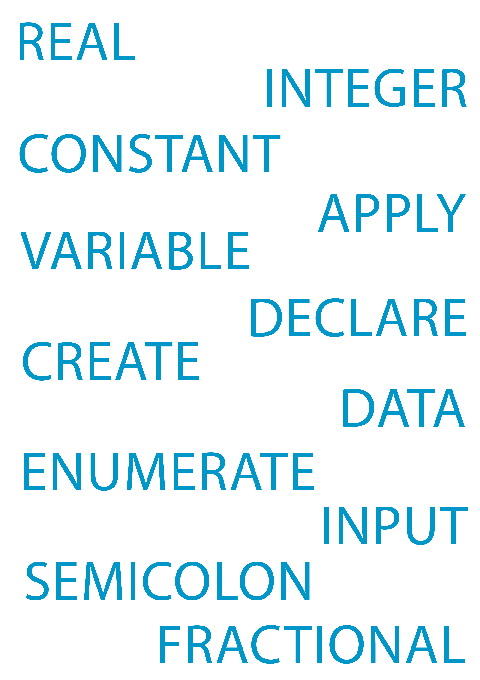
Let's repeat the words

Slide 5
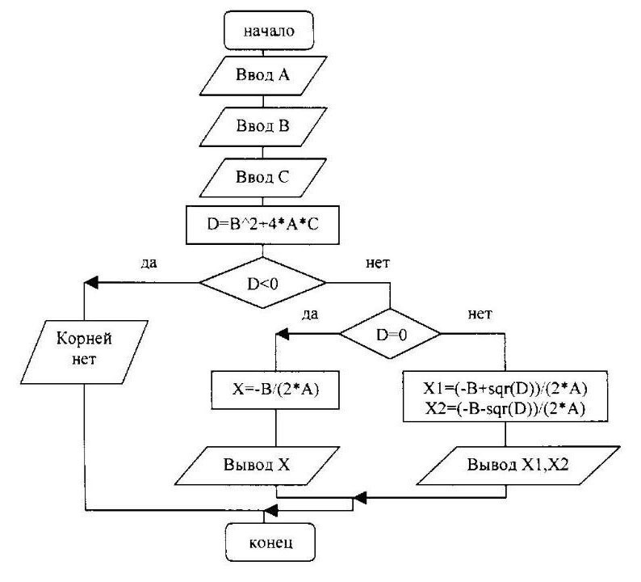
Алгоритм работы программы
Квадратное
Уравнение
Входные данные:
a, b, c
Выходные данные:
x1, x2

Slide 6
Листинг
(код) программы
НАЧАЛО ПРОГРАММЫ
program uravnenie;
var a, b, c, x1, x2, D : real;
begin
writeln ('Введите первый коэффициент');
readln (a);
writeln ('Введите второй коэффициент');
readln (b);
writeln ('Введите третий коэффициент');
readln (c);
D:= sqr(b)-4*a*c;
if D < 0 then
writeln('Квадратное уравнение не имеет корней.')
else
ОКОНЧАНИЕ ПРОГРАММЫ
begin
if D = 0 then
begin
x1:=-b/(2*a);
writeln('Квадратное уравнение имеет один корень:');
x2:=x1;
end
else
begin
x1:=(-b+sqrt(D))/(2*a);
x2:=(-b-sqrt(D))/(2*a);
end;
writeln('x1 = ', round(x1,3));
writeln('x2 = ', round(x2,3));
end;
end.

Slide 7
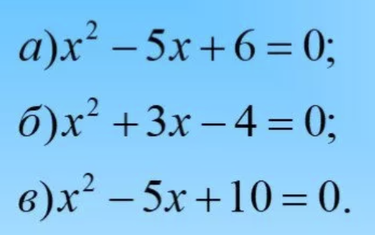
А теперь давайте проверим работу нашей программы
Введите корни следующих трех квадратных уравнений

Slide 8
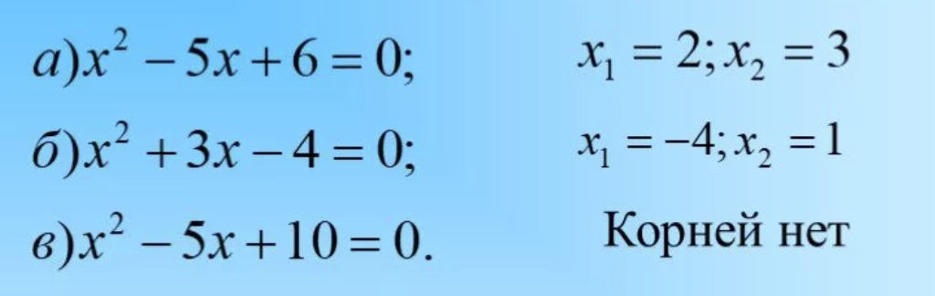
У нас получились следующие результаты

Slide 9
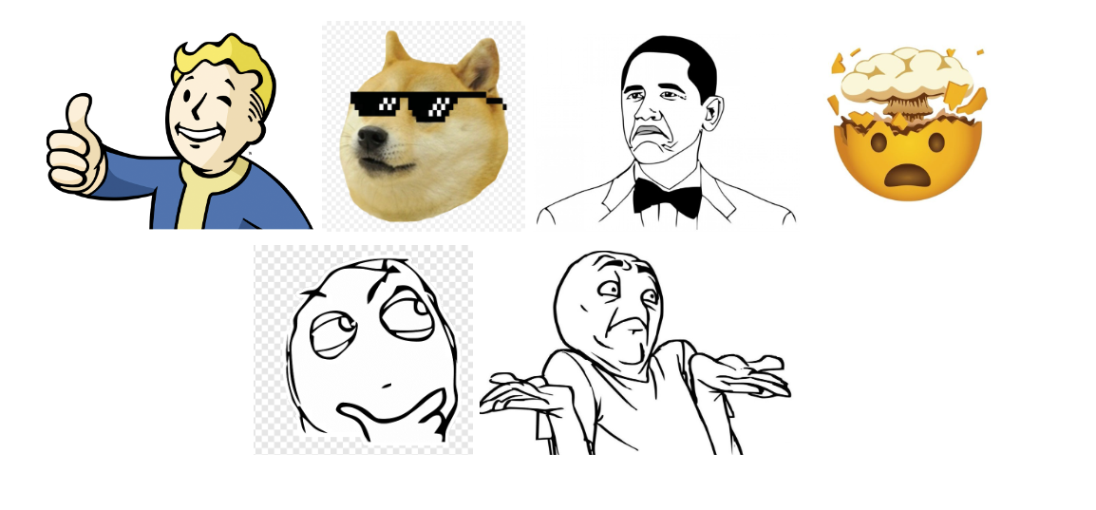
Подведём же итоги урока
Выберите на доске одну из предложенных эмоций.
Как вы ощущаете себя во время урока

Slide 10
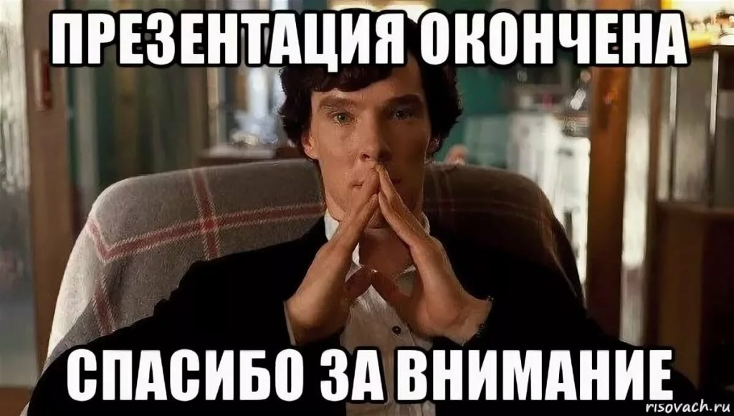
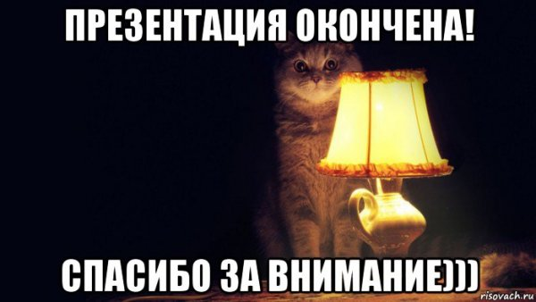
СПАСИБО ЗА УРОК!

